Slide 1



QUAND LA REPONSE A INCIDENT CONTOURNE L'EDR
PROCESSUS THIEF
2026

Slide 2


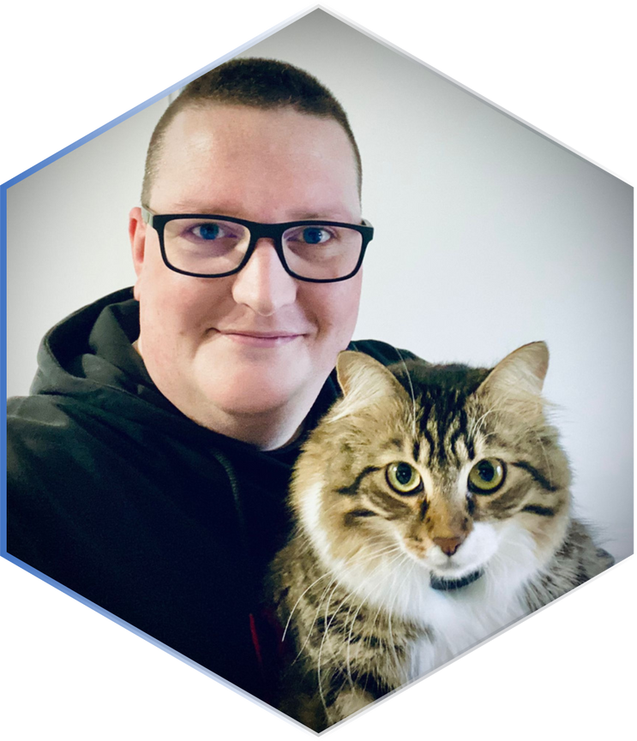






QUI SUIS-JE ?
Salut, moi c’est Proc !
Ingénieur Sécurité, formateur et vidéaste
Sans prétention, j'aime partager mes connaissances et apprendre des autres
“Sharing is caring”
(Oui, j’ai vraiment passé la CEH 😅)

Slide 3


sommaire
1. LSASS et le stockage des secrets
2. Tu dump ou tu crash ?
3. EDR : contournement via forensique
4. Credential Guard : Game over (pour l'instant)

Slide 4
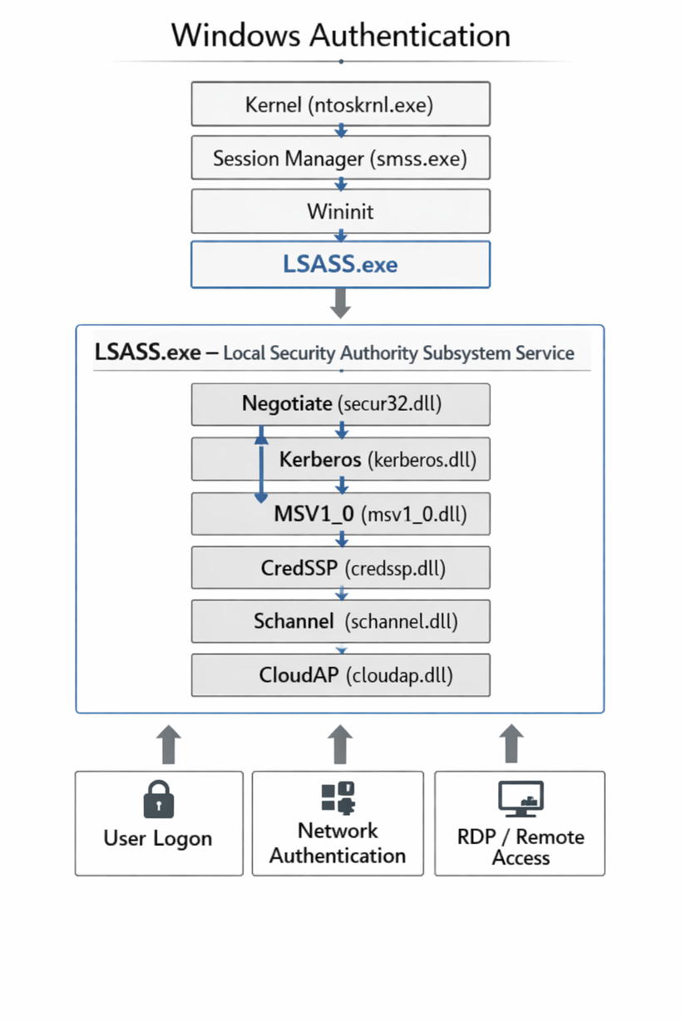
1. LSASS ET LE STOCKAGE DES SECRETS
LE RÔLE DE LSASS DANS L'AUTHENTIFICATION WINDOWS
LSASS (Local Security Authority Subsystem Service)
Responsable de l’authentification des utilisateurs et de la gestion des secrets
Exécuté en mode utilisateur (Userland)
LSASS agit comme un chef d’orchestre, il charge et gère les fournisseurs de support de sécurité (SSP) :
  Kerberos (jetons)
  MSV1_0 (hashs NT)
  Wdigest (mots de passe en clair)

Slide 5
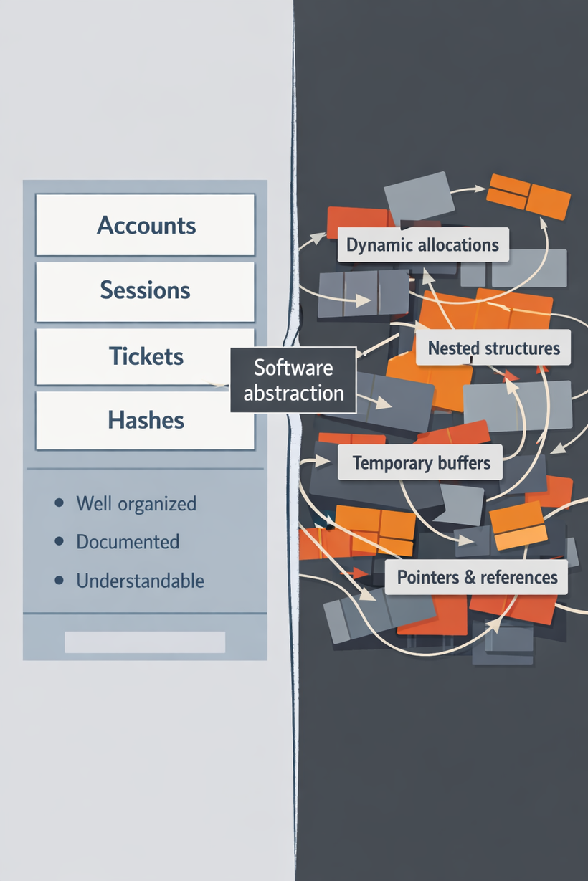

1. LSASS ET LE STOCKAGE DES SECRETS
STRUCTURES LOGIQUES ET RÉALITÉ MÉMOIRE
✅ Bien rangées
✅ Documentées
✅ Compréhensibles
Allocations dynamiques 🔥
Structures imbriquées 🔥
Buffers temporaires 🔥
Pointeurs & références 🔥

Slide 6


1. LSASS ET LE STOCKAGE DES SECRETS
STRUCTURES LOGIQUES ET RÉALITÉ MÉMOIRE
Chaque processus dispose de son propre espace d’adressage
Deux processus peuvent donc utiliser la même adresse virtuelle, mais pointant vers des pages physiques différentes

Slide 7
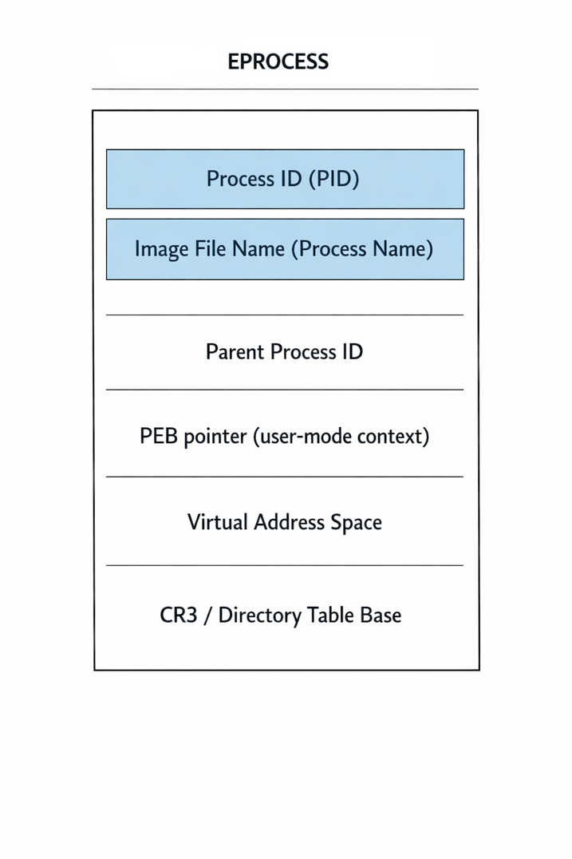
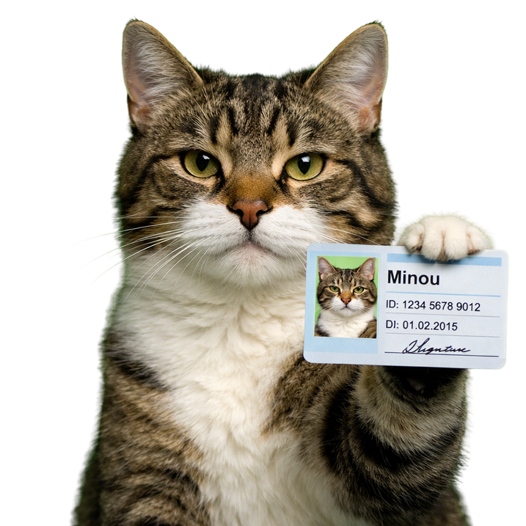
1. LSASS ET LE STOCKAGE DES SECRETS
STRUCTURES LOGIQUES ET RÉALITÉ MÉMOIRE
→ Comment retrouver l’emplacement d’une donnée dans la mémoire physique ?
La structure EPROCESS est la carte d’identité complète d’un processus dans le noyau Windows

Slide 8
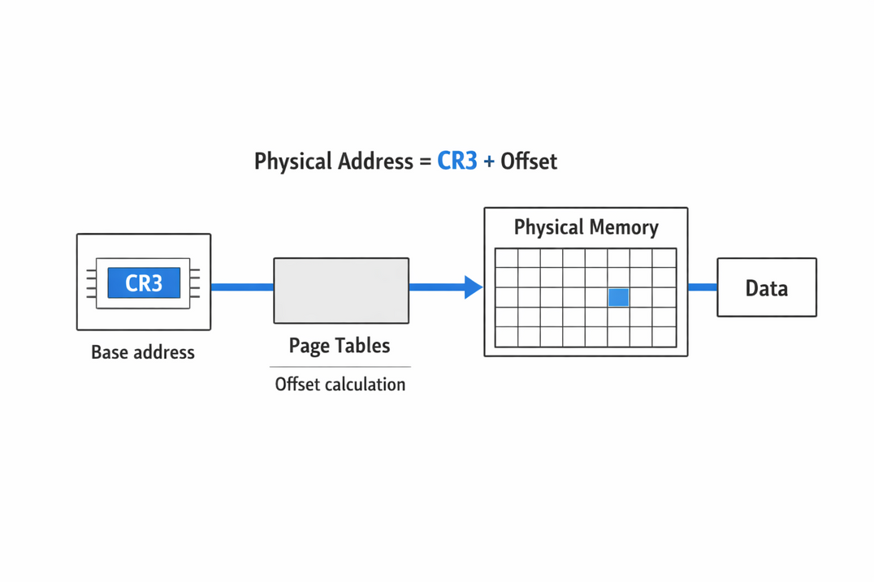
1. LSASS ET LE STOCKAGE DES SECRETS
STRUCTURES LOGIQUES ET RÉALITÉ MÉMOIRE
→ Comment retrouver l’emplacement d’une donnée dans la mémoire physique ?
Control Register 3 (CR3)
C’est le registre du CPU qui dit où commence la mémoire d’un processus
Contient l’adresse physique de la table de pages racine
Change à chaque changement de processus

Slide 9
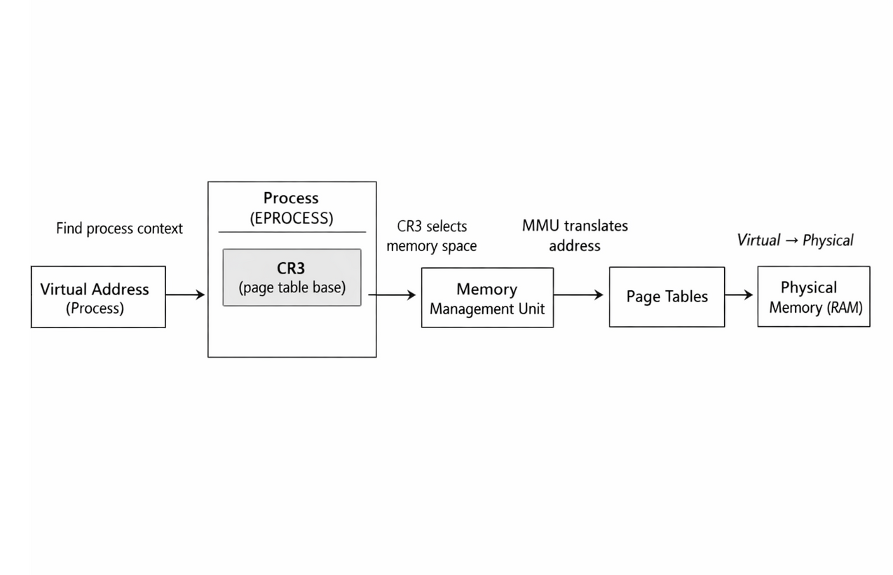
1. LSASS ET LE STOCKAGE DES SECRETS
STRUCTURES LOGIQUES ET RÉALITÉ MÉMOIRE
→ Comment retrouver l’emplacement d’une donnée dans la mémoire physique ?
  Une adresse virtuelle appartient à un processus
  Le noyau utilise la structure EPROCESS pour identifier ce processus
  EPROCESS fournit le CR3
  CR3 définit l’espace mémoire actif
  La MMU traduit l’adresse virtuelle
  Une page mémoire physique est résolue

Slide 10
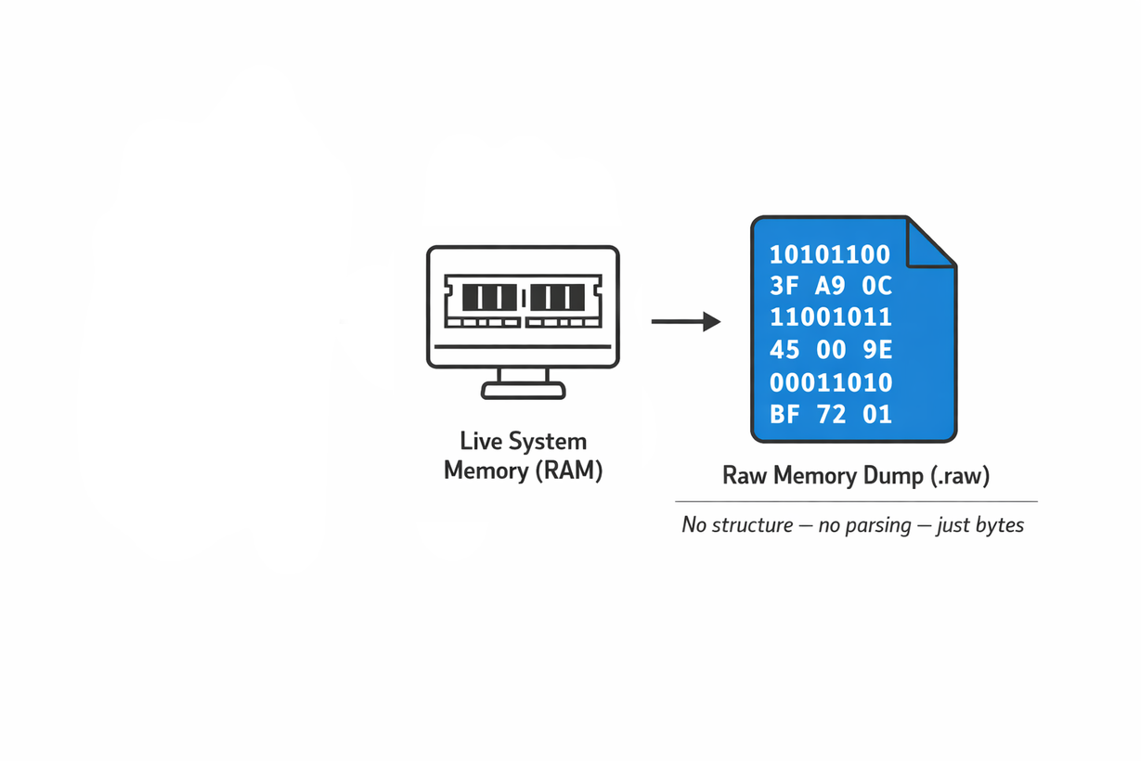

2. TU DUMP OU TU CRASH ?
QUE SE PASSE-T’IL QUAND ON EXECUTE UNE CAPTURE MÉMOIRE ?
Dans le cas d’une simple capture de mémoire vive :
  La RAM contient les données en cours d’exécution à un instant T
  Aucune structure n’est interprétée
  Le résultat est un fichier brut
  Une même donnée peut être morcelée en mémoire
  Les fragments peuvent être non contigus

Slide 11
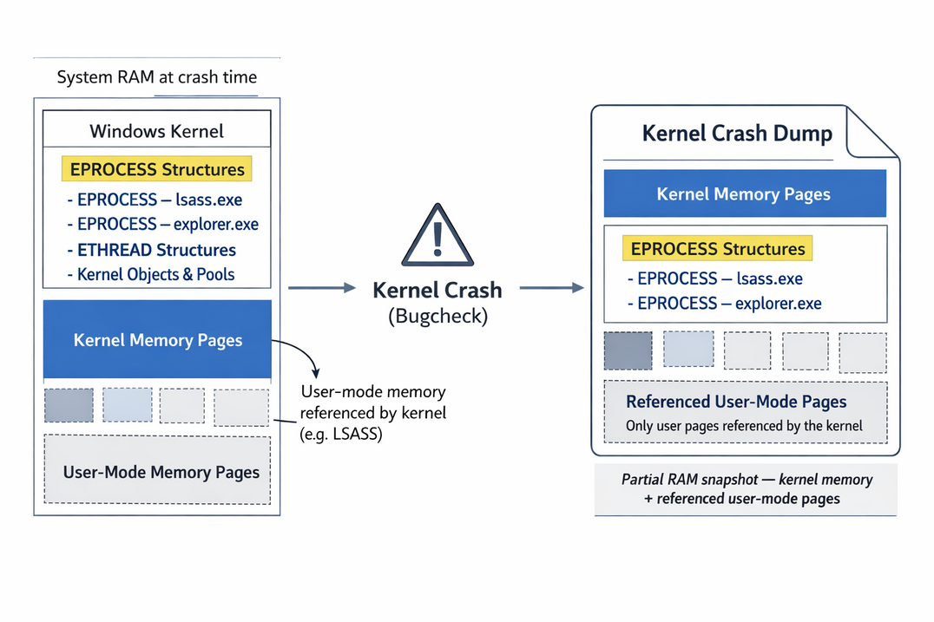
2. TU DUMP OU TU CRASH ?
QUE SE PASSE-T’IL QUAND SURVIENT UN CRASH DU NOYAU ?
Dans le cas d’un crash dump :
  Le noyau fige un instantané de la RAM
  La capture inclut la mémoire kernel
  Les EPROCESS des processus actifs sont présents
  Des pages user‑mode peuvent être incluses si référencées par le noyau (ex : lsass.exe)

Slide 12
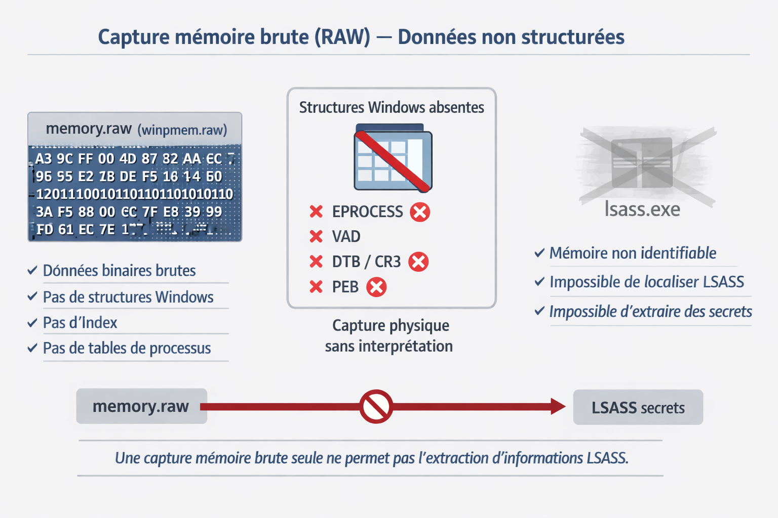
2. TU DUMP OU TU CRASH ?
UNE SIMPLE CAPTURE MEMOIRE N’EST DONC PAS EXPLOITABLE PAR UN ATTAQUANT...

Slide 13


3. EDR : CONTOURNEMENT VIA L'ANALYSE FORENSIQUE
... SAUF S’IL RECONSTRUIT TOUTES LES STRUCTURES.
  Reconstruit dynamiquement les structures Windows avec leur offset :
    EPROCESS
    CR3
    MMU
  Basé sur des templates, les symboles officiels, de l’heuristique, du reverse kernel...

Slide 14

3. EDR : CONTOURNEMENT VIA L'ANALYSE FORENSIQUE
“C’EST UN OUTIL DE FORENSIC, C’EST LÉGITIME.”
What Could Possibly Go Wrong?

Slide 15
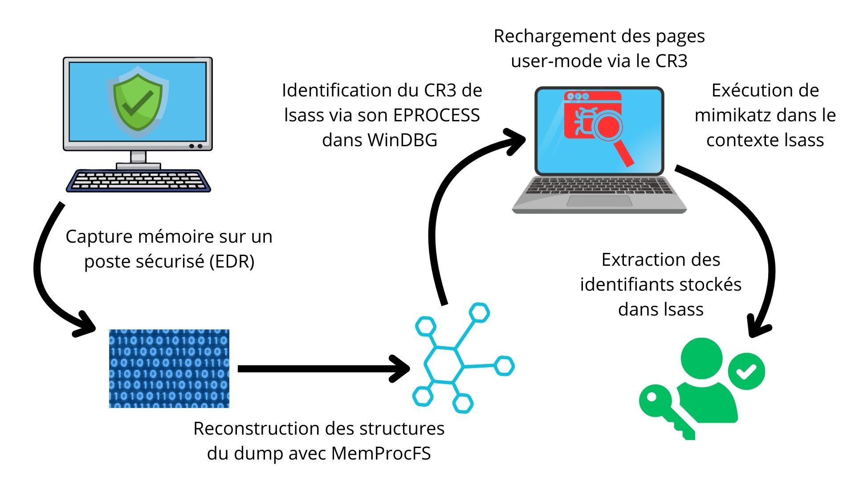
3. EDR : CONTOURNEMENT VIA L'ANALYSE FORENSIQUE
“C’EST UN OUTIL DE FORENSIC, C’EST LÉGITIME.”

Slide 16
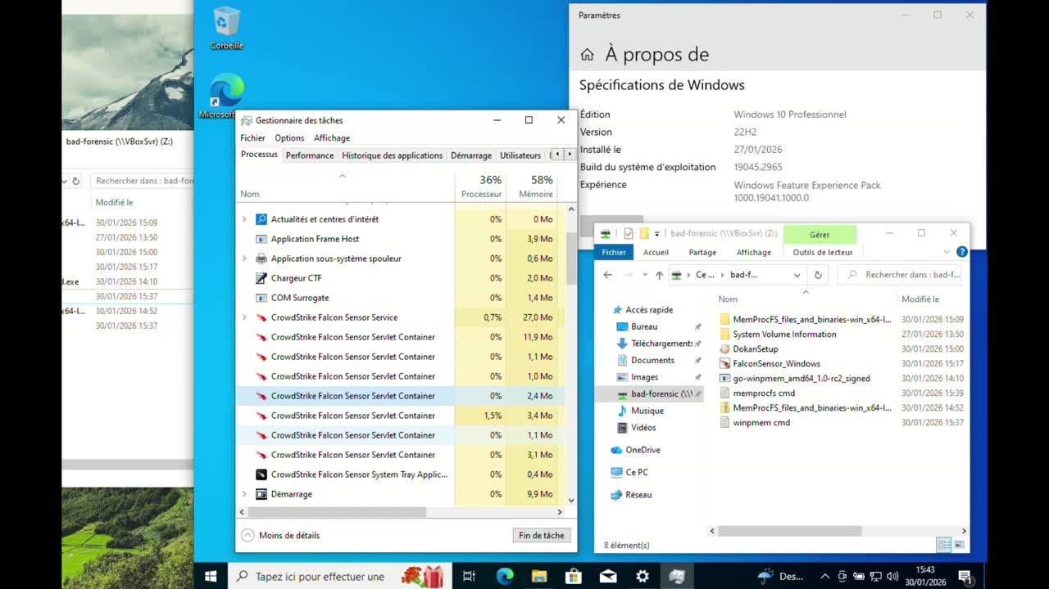
3. EDR : CONTOURNEMENT VIA L'ANALYSE FORENSIQUE

Slide 17

4. CREDENTIAL GUARD : GAME OVER (POUR L'INSTANT)
CONCEPT DE VIRTUALIZATION-BASED SECURITY
Utiliser l’hyperviseur pour créer un niveau de sécurité plus fort que le kernel Windows lui‑même
PRINCIPE :
Utilisation de Virtual Trust Levels (VTL)
Barrière kernel ↔ secrets

Slide 18
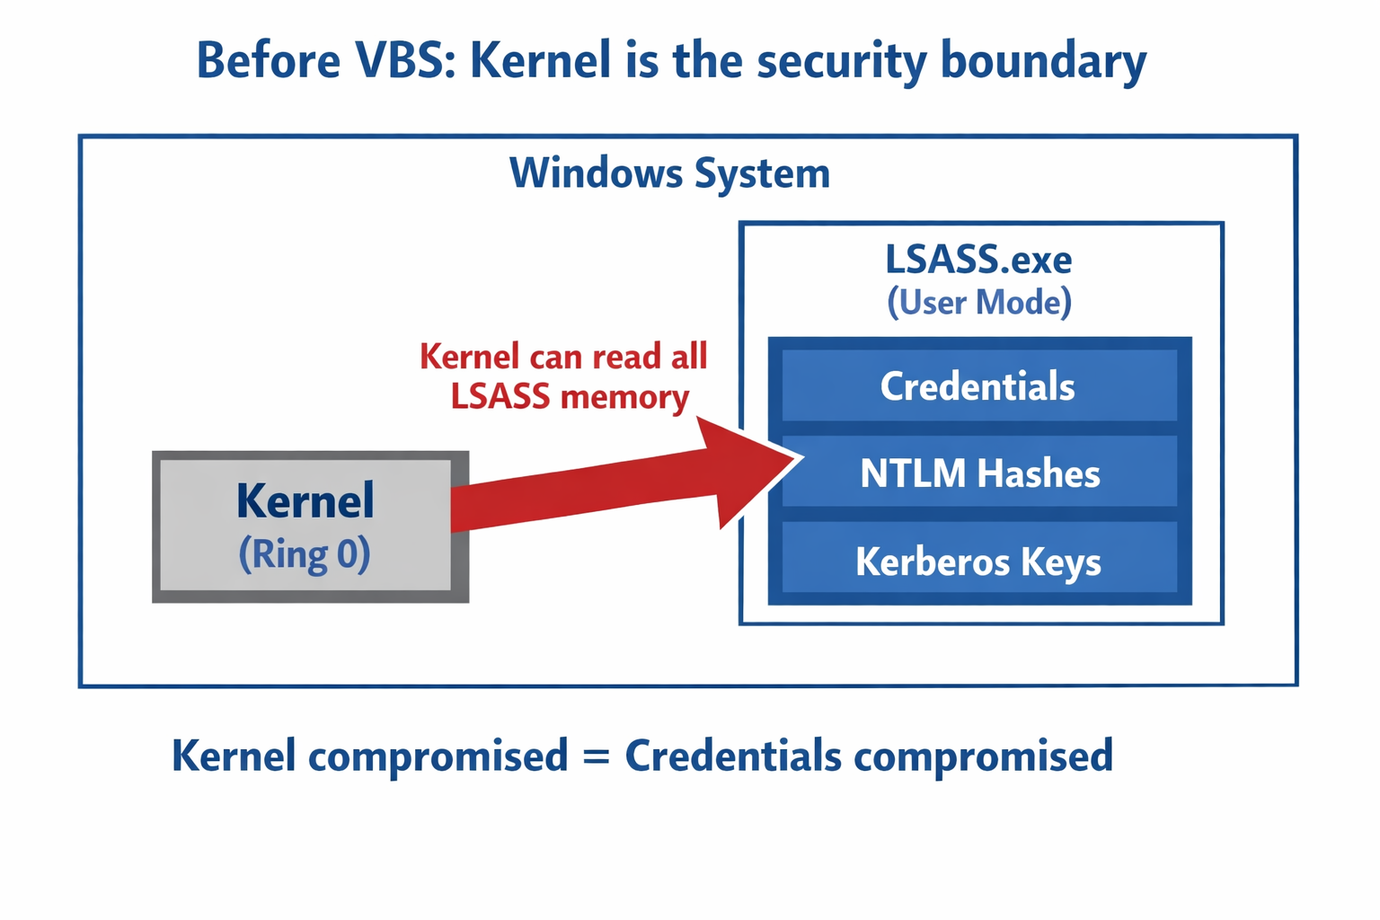
4. CREDENTIAL GUARD : GAME OVER (POUR L'INSTANT)
CONCEPT DE VIRTUALIZATION-BASED SECURITY
Avant l’architecture VBS :

Slide 19
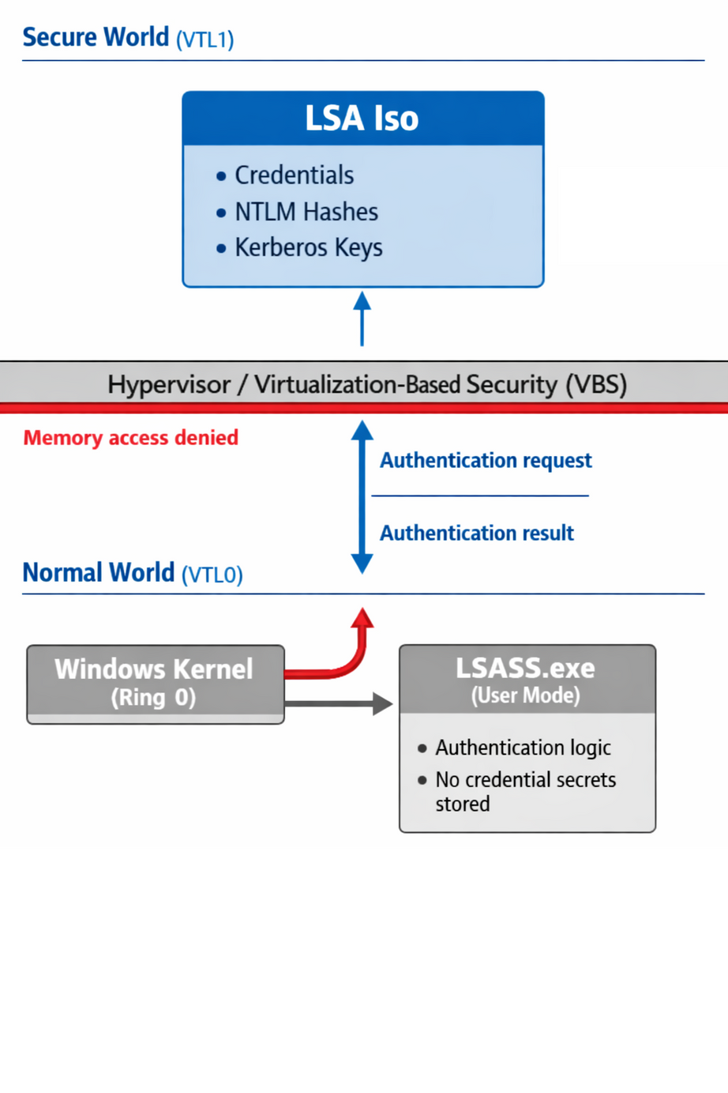
4. CREDENTIAL GUARD : GAME OVER (POUR L'INSTANT)
CONCEPT DE VIRTUALIZATION-BASED SECURITY
Après l’architecture VBS :

Slide 20

4. CREDENTIAL GUARD : GAME OVER (POUR L'INSTANT)
CONCEPT DE VIRTUALIZATION-BASED SECURITY
Application concrète :
CREDENTIAL GUARD
Plus aucun secret ne sera conservé dans VTL0 (Kernel)
Communications entre VTL0 et VTL1 via des HYPERCALL (Ring ‑1)
Même si le kernel est compromis → Plus d’accès aux identifiants

Slide 21
4. CREDENTIAL GUARD : GAME OVER (POUR L'INSTANT)
CONCEPT DE VIRTUALIZATION-BASED SECURITY
Credential Guard existe depuis Windows 10
Mais il est activé par défaut depuis Windows 11
CONCLUSION :
METTEZ A JOUR VOS SYSTEMES !
Même si c’est plus lent, c’est pour votre sécurité :)

Slide 22
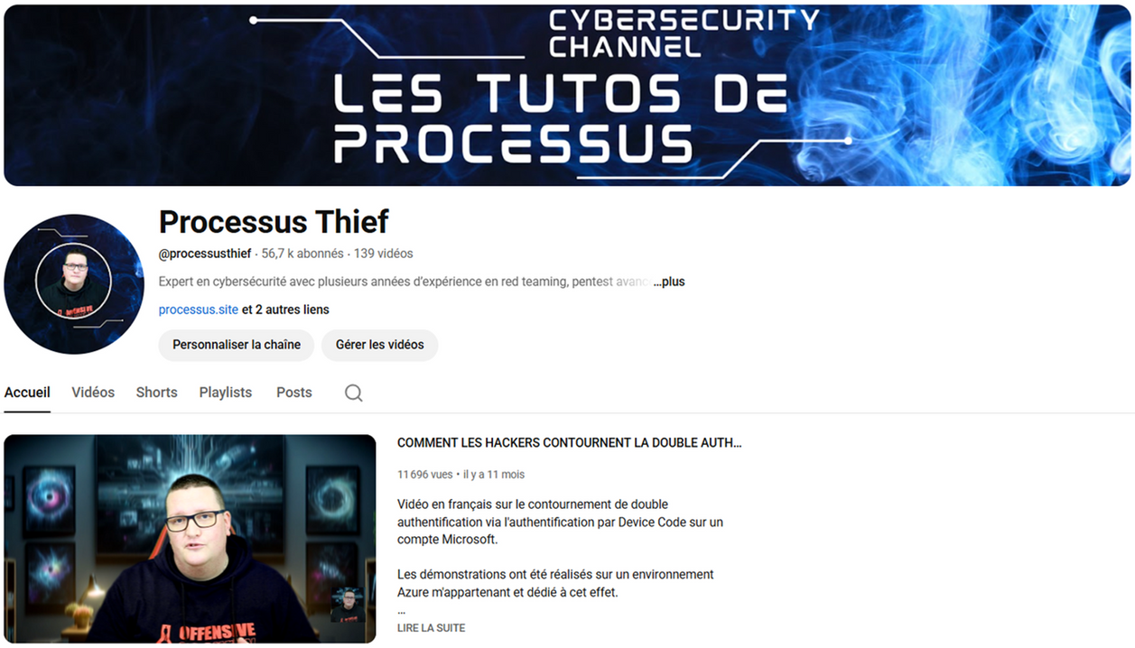



MES RÉSEAUX
processus@thiefin.fr
processus.site

Slide 23


